Slide 1
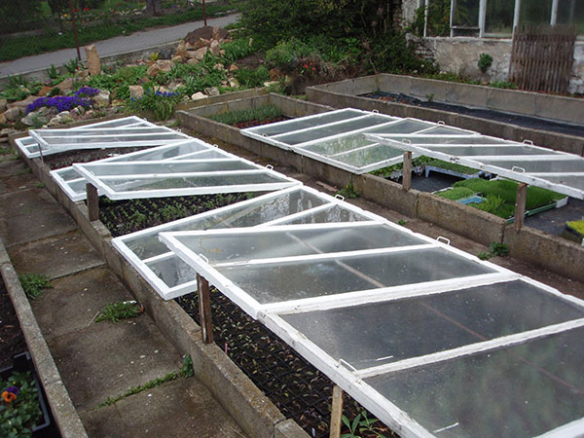
Výsev semien do pareniska

Slide 2
Vysievame do vykurovaného skleníka, prípadne do zimnej záhrady, môžeme ale aj na parapet. Najskôr si však pripravíme pevnú výsevnú misku, substrát určený na výsevy a rozmnožovanie, vybrané zeleninové osivá, záhradnícku lopatku a krhlu s vodou.

Slide 3
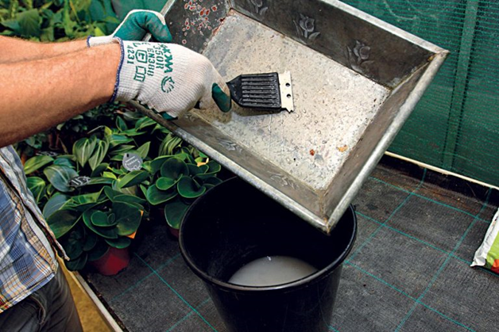
Prvým dôležitým krokom je vyčistenie výsevnej misky. Vždy pritom používame kefu a saponát. Po čistení misku aj vydezinfikujeme. Je to výborná prevencia hubových chorôb. Nakoniec misku vystelieme papierom, no nie je to nevyhnutné.

Slide 4
Pripravenú nádobu naplníme substrátom.Na spodok dáme hrubšiu frakciu a navrch ten istý substrát, ale najemno preosiaty. Používame výhradne substrát na výsevy, ktorý je sterilizovaný, aby sa vylúčilo riziko hubových chorôb. Substrát utlačíme.

Slide 5
Pripravíme si zeleninové osivá. Ešte pred rozbalením si dôkladne preštudujeme hĺbku výsevu i nároky na svetlo. Niektoré semená totiž klíčia v tme, iné zasa na svetle – tie by sme nemali pri výseve zasypávať substrátom.
Semená môžeme vysiať buď naširoko, alebo do riadkov. Výsev naširoko je praktický, pretože aj tak budeme neskôr mladé rastlinky jednotiť. Ak sa rozhodneme pre výsev do riadkov (v rámci jednej nádoby vysievame viac druhov), prstami vytvoríme plytké riadky vzdialené od seba aspoň 5 cm.

Slide 6
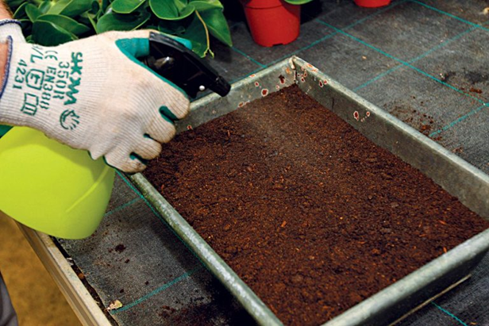
Utužený substrát opatrne zavlažíme. Použijeme buď rozprašovač, alebo krhlu s polievacou ružicou. V žiadnom prípade nezavlažujeme prúdom vody, mohli by sme semená vyplaviť, prípadne zmiešať spolu rôzne druhy.

Slide 7
Domáca úloha. Napíšte aké semienka môžeme vysievať do fóliovníka na jar? Na základoch záhradníckej výroby sme sa učili čo je to osivo. Napíšte čo je to osivo.

